Slide 1
La naturaleza integrada del aprendizaje
Conexiones con la Guía Niños en edad preescolar que aprenden inglés
Notes:
La naturaleza integrada del aprendizaje
Conexiones con la Guía Niños en edad preescolar que aprenden inglés
Utilizar esta conexión entre documentos para ampliar los capítulos 3, 6 u 8 según las necesidades de sus participantes.
O utilice esta conexión entre documentos para proporcionar una base para la conversación con apoyo presencial.

Slide 2
Preguntas que aborda la publicación
¿Qué significa enseñar cuando trabajamos con bebés y niños pequeños desde el nacimiento hasta los 5 años?
¿Cómo se ve el currículo durante este primer período de educación?
Notes:
Esta publicación es una guía para los miembros del personal del programa a medida que se ocupan del proceso de aprendizaje de la naturaleza integrada del aprendizaje.
Tiene como objetivo abordar estas preguntas:
¿Qué significa enseñar cuando trabajamos con bebés y niños pequeños desde el nacimiento hasta los 5 años?
¿Cómo se ve el currículo durante este primer período de educación?
La respuesta breve es que, sin importar su título, todos los profesionales de aprendizaje temprano tienen el mismo objetivo: “nutrir a los niños y sus familias de formas que los apoyen de manera simultánea en su aprendizaje”. (The Integrated Nature of Learning, pág. 6).
“El pensamiento de los niños, sus sentimientos y sus inclinaciones son el centro del currículo e informan la planificación y la implementación de experiencia educativas” (The Integrated Nature of Learning, pág. 7).

Slide 3
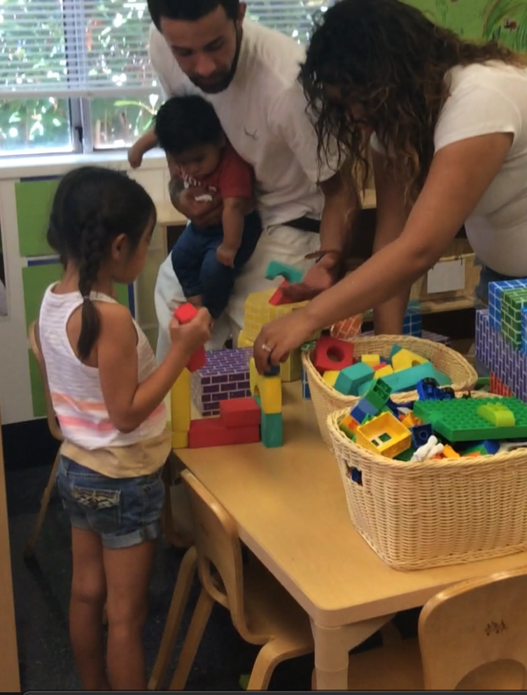
La planificación dinámica
“Los planes de currículo que son dinámicos, construidos en colaboración con los niños y receptivos, ponen el pensamiento de los niños en el centro del proceso de planificación del currículo” (The Integrated Nature of Learning, pág. 54).
Notes:
“Los planes de currículo que son dinámicos, construidos en colaboración con los niños y receptivos, ponen el pensamiento de los niños en el centro del proceso de planificación del currículo” (The Integrated Nature of Learning, pág. 54).
Un currículo dinámico, por naturaleza, no luce o se siente de una única manera. Incluye muchas cualidades que cambian según los niños y el entorno. El currículo dinámico incluye estas cualidades:
Singular
Diferente
Receptivo a los niños, las comunidades y las familias
Inclusivo
Cambiante
Impredecible y predecible

Slide 4
Aplicación de las Mejores prácticas–2
Elegir un interés, una práctica o modo de vida cultural/de la familia
Mapear invitaciones al aprendizaje para diversos dominios
Añadir apoyos para los niños que aprenden en dos idiomas
Invitación al aprendizaje
Interés, práctica o modo de vida cultural/de la familia
Invitación al aprendizaje
Invitación al aprendizaje
4
Notes:
Elegir un interés, una práctica o modo de vida cultural/de la familia
Mapear invitaciones al aprendizaje para diversos dominios
Añadir apoyos para los niños que aprenden en dos idiomas
Invitación al aprendizaje
Interés, práctica o modo de vida cultural/de la familia
Invitación al aprendizaje
Invitación al aprendizaje
Invitación al aprendizaje

Slide 5

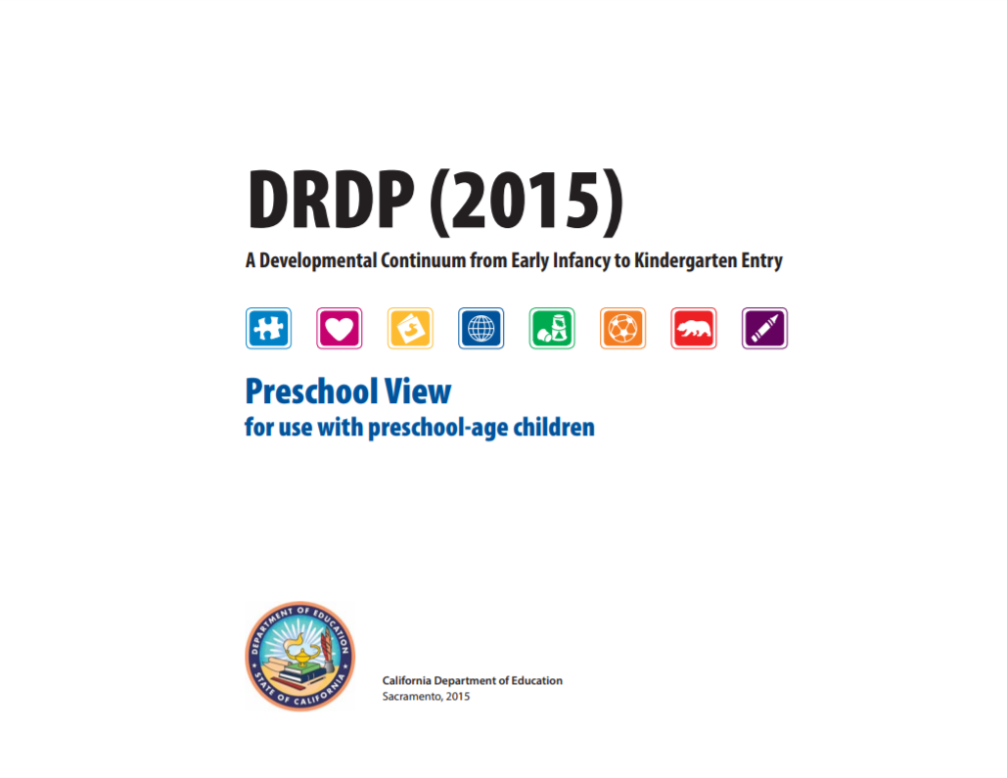

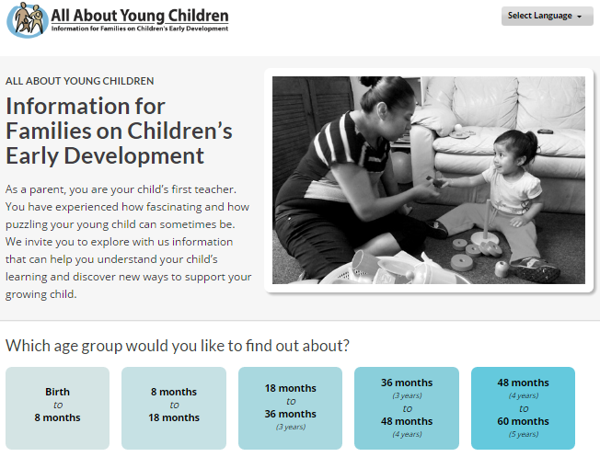


Otros recursos para utilizar
Notes:
Estos recursos proporcionarán más temas para desarrollo profesional presencial y estrategias de desarrollo para apoyar el profesionalismo y el aprendizaje continuo, especialmente para los educadores que trabajan con niños que aprenden en dos idiomas.

